Slide 1
Nemen van hygiënische maatregelen
Leeractiviteit: Hygiëne
Paragraaf 2.9
Paragraaf 3.1 & 3.2

Slide 2
2.9 Bestrijdingsmiddelenwet en veiligheidsaspecten
Wet gewasbescherming en biociden
Regelt toelating, op de markt brengen en gebruik

Slide 3
Verplichte informatie
Gevarensymbolen
Veiligheidsaanbevelingen
Voorzorgsmaatregelen bij gebruik/ opslag
Buiten gebruik van kinderen
Niet eten, drinken of roken tijdens gebruik
Bestrijdingsmiddelen niet bewaren in de buurt van eet/drinkwaren voor dier en mens
Na gebruik de handen zorgvuldig wassen
Veiligheidstermijn
Wettelijke gebruiksvoorschriften
gebruiksaanwijzing

Slide 4
Gevarensymbolen

Slide 5
3.1 Hygiënisch werken
Gezondheidszorg steunt op 3 pijlers:
Preventieve inentingen
Verantwoord geneesmiddelengebruik
Goede hygiëne

Slide 6
Certificeringsprogramma's
Voorgeschreven hygiënemaatregelen voor op een bedrijf
Doel?
Bezoekers, dierenverblijven, afleveren van dieren en transport
Keurmerk zoönosen
Chlamydia check

Slide 7
Kwaliteitsprogramma’s
Georganiseerde programma’s binnen de dierhouderijsectoren vastgesteld binnen de EU(VKI)
Protocollen over bedrijfsvoering die risico’s met zich brengen in het kader van de gezondheidszorg van de dieren
Insleep, vaccinatie en medicatie
Productkwaliteit en voedselveiligheid

Slide 8
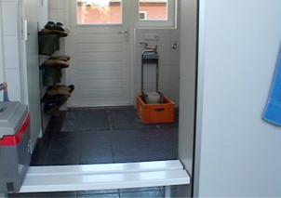
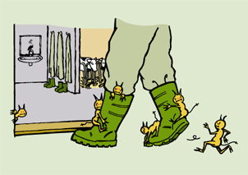
Insleep
Binnendringen van ongewenste ziektekiemen van buiten het bedrijf naar binnen op het bedrijfsterrein
Schone en vuile weg toepassen

Slide 9
Schone en vuile weg

Slide 10
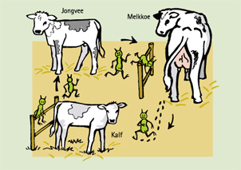
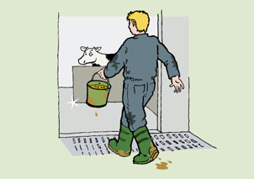
Versleep
Overbrengen van op het bedrijfsterrein aanwezige ziektekiemen van de ene stal naar de andere.
Zoveel mogelijk voorkomen!
Preventieve maatregelen

Slide 11
Ziekte oorzaken
Niet besmettelijke ziekteoorzaken binnen het dier gelegen
Niet besmettelijke ziekteoorzaken buiten het dier gelegen

Slide 12
1. Binnen het dier gelegen oorzaken
Genetische aanleg/ erfelijke afwijkingen
Aangeboren zwakte
Leeftijd
Ras
Geslacht

Slide 13
2. Buiten het dier gelegen oorzaken
voeding
drinkwater
Ventilatie
Huisvesting
Bedrijfsvoering
Temperatuur
Trauma en kannibalisme
Intoxicatie
Stress

